Slide 1
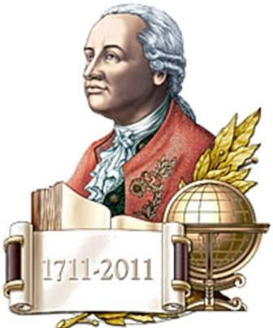
М.В.Ломоносов-великий сын России

Slide 2
М.В.Ломоносов
История человечества знает много разносторонне одаренных людей. И среди них на одно из первых мест надо поставить великого русского ученого
Михаила Васильевича Ломоносова.
Оптика и теплота, электричество и тяготение, метеорология и искусство, география и металлургия, история и химия, философия и литература, геология, биология и астрономия — вот те области, в которых Ломоносов оставил свои след.

Slide 3
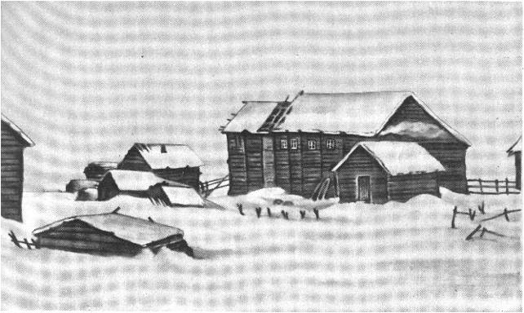
Детство Ломоносова
Родился в семье помора в дер. Денисовка (ныне - с. Ломоносово) Архангельской губернии.
Крепок он был здоровьем. Очень скоро отец Василий Дорофеевич стал брать его с собой в море. Ходили они на отцовском корабле "Чайка" по Северной Двине, Белому морю и Ледовитому океану.

Slide 4
Путешествие в Москву:
В декабре 1730 из Холмогор в Москву отправлялся караван с рыбой. Ночью, когда в доме все спали, Ломоносов надел на себя две рубахи, взял с собой подаренные ему соседом «Грамматику» и «Арифметику» и отправился вдогонку за караваном. На третий день он настиг его и упросил рыбаков разрешить идти вместе с ними. Через три недели Ломоносов был в Москве, где он не знал ни одного человека.

Slide 5
Прибыл в Москву, где учился в Славяно-греко-латинской академии, в Академическом университете в Санкт-Петербурге и в Германии.
С 1745 года - первый русский академик Петербургской АН, служит до конца своей жизни.
Основал при АН первую химическую лабораторию.
В 1755 году по инициативе М.В. Ломоносова основан Московский университет. Добился того, чтобы принимали туда не только детей дворян, а всех сословий.

Slide 6
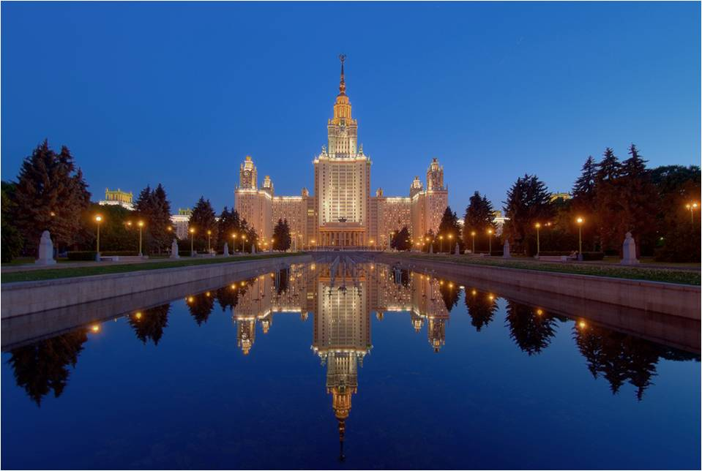

Slide 7
Заслуги Ломоносова
Любимая наука Ломоносова – химия. Он создал химическую лабораторию в Петербурге и открыл новый закон;
Занимаясь физикой, он раскрыл загадку грозы и северного сияния;
Он любил наблюдать за звездами, усовершенствовал телескоп;
Наблюдая за Венерой, установил, что у этой планеты есть атмосфера;
Он первый в мире географ-полярник;
Занимался историей древних славян, историей изготовления фарфора;
А сколько он сделал для совершенствования русского языка!
Сочинял стихи;
Возродил производство цветного стекла и сделал мозаичные картины ("Портрет Петра I", "Полтавская битва");
Открыл первый российский университет в Москве.

Slide 8
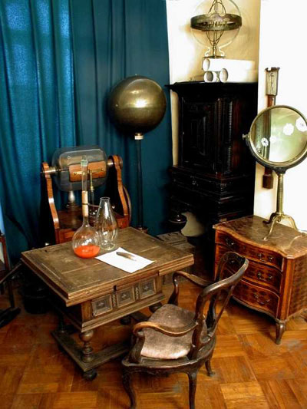
Открытия Ломоносова в химии
Дал верное определение науки химии
Открыл закон сохранения материи и движения
Разработал атомно-кинетическую концепцию строения вещества.

Slide 9
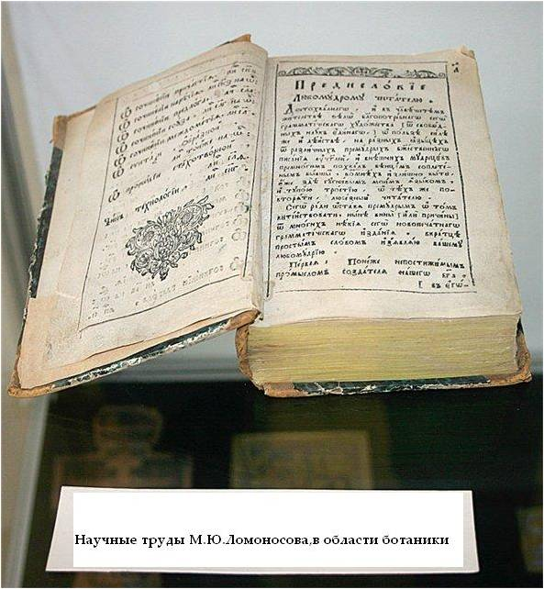
Ломоносов в биологии :
Великого ученого интересовали также
биологические науки: ботаника и
зоология, особенно палеозоология,
анатомия и физиология животных. Он
любил живую природу, старательно ее
изучал, заставлял служить человеку. Ломоносов заботился о развитии
рыбоводства.

Slide 10
Мозаика
Ломоносов возродил производство цветного стекла и создал мозаичные картины «Портрет Петра I» и «Полтавская битва».
Ломоносов был избран членом Российской академии художеств (за мозаичные работы). Деятельность его получила международное признание: Ломоносов был избран почетным членом Шведской и Болонской АН.

Slide 11
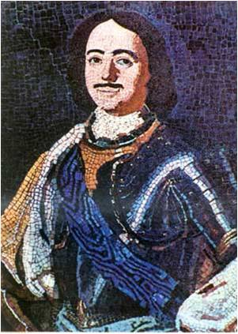
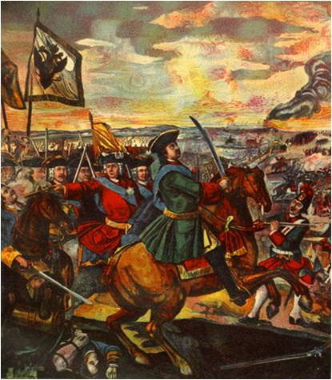
Работы Ломоносова ,выполненные в мозаичной технике.

Slide 12
Вклад Ломоносова в литературу:
Ломоносов был не только великий учёный, но и лучший поэт своего времени. Гражданин-патриот Ломоносов ценил то искусство, которое служит пользе общества, народа. Он боролся за содержательность и идейность литературы. Сам Ломоносов в своей поэтической деятельности блестяще осуществил требования, которые он предъявлял к литературе и к поэту.
Писать стихи Ломоносов начал рано. Но его поэтическое творчество развилось и расцвело после возвращения из заграничной командировки. Он писал произведения самых различных жанров: оды, трагедии, лирические и сатирические стихотворения, басни, эпиграммы. Любимым его жанром "была ода".

Slide 13
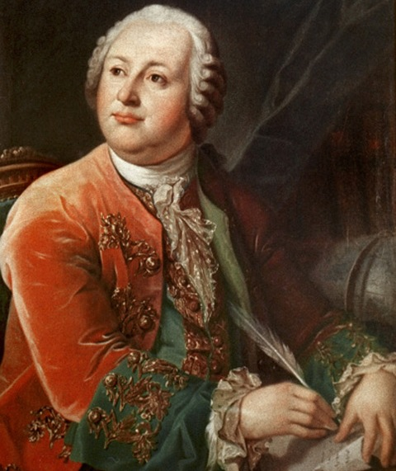

Slide 14
И как ученый, и как поэт Ломоносов все свои знания и силы отдал служению народу и родине. Вся его жизнь была полна неуставных творческих исканий и героической борьбы с врагами, всячески препятствовавшими его преобразовательной деятельности в области просвещения. В своих предсмертных записях Ломоносов, между прочим, пишет: «За то терплю, что стараюсь защитить труд Петра Великого, чтобы выучились россияне, чтобы показали свое достоинство…Я не тужу о смерти: пожил, потерпел и знаю, что обо мне дети отечества пожалеют… »

Slide 15
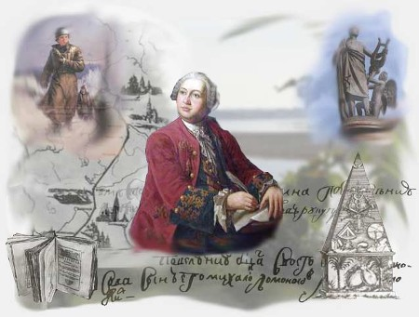
«Я знак бессмертия себе воздвигнул Превыше пирамид и крепче меди…»

